Slide 1
Yellow Container
화면구현 발표
노연아 천세은 홍민지

Slide 2
DB설계(수정)
기존 4개 -> 7개
Member(회원)
Product(상품)
Order(주문)
Waybill(운송)
m_id
m_password
m_name
m_tel
m_job
m_field
hashed
p_Id
p_Name
p_img
p_price
p_quantity
buycode
o_Id
o_name
o_tel
o_address
o_time
w_Id
o_id
o_name
o_tel
o_address
w_waycode
o_time
w_time
Order_detail상세주문)
buying(발주)
d_id
o_id
p_Id
p_name
o_quantity
b_id
p_Id
p_Name
p_img
p_price
p_quantity
b_time
buycode
no_Waybill(미운송)
o_Id
o_name
o_tel
o_address
o_time
Notes:
DB는 기존 4개에서 발주DB와 상세주문DB 미운송DB 로 늘림

Slide 3
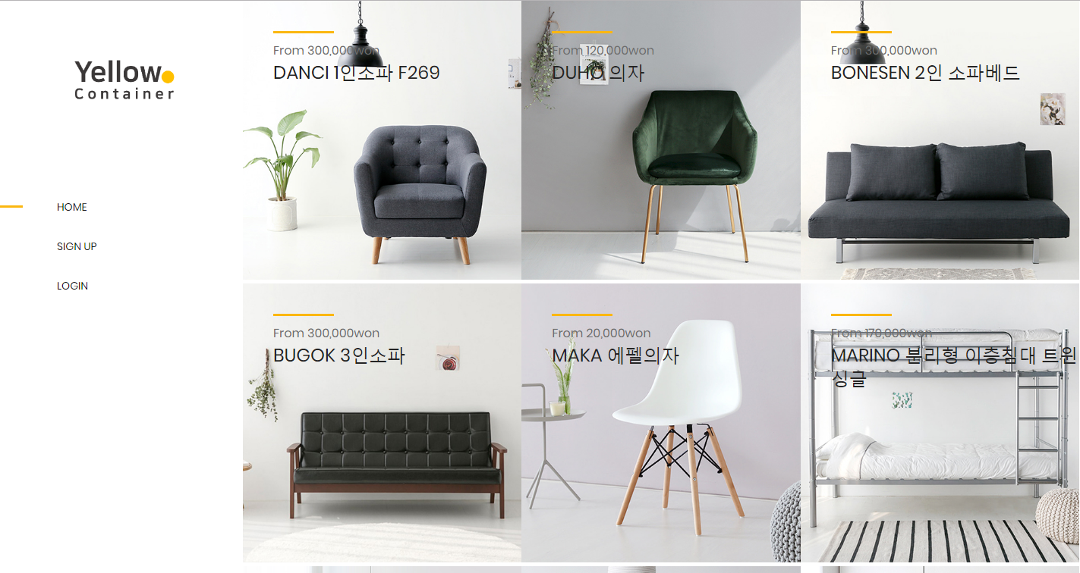
메인화면
상품목록 보여줌

Slide 4
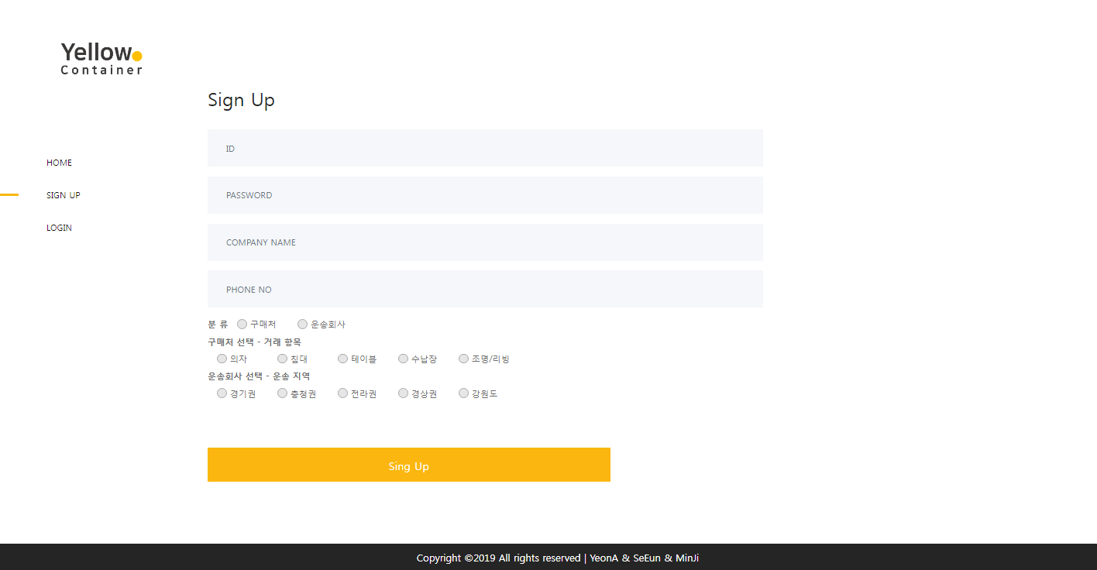
회원가입
구매처/ 운송회사 별 회원가입
Notes:
구매처/운송회사 별로 회원가입을 할 수 있게 생성

Slide 5
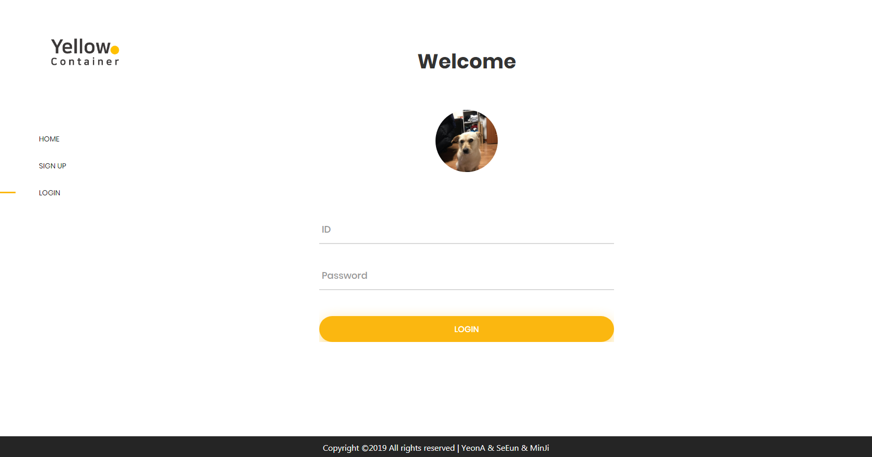
로그인화면

Slide 6
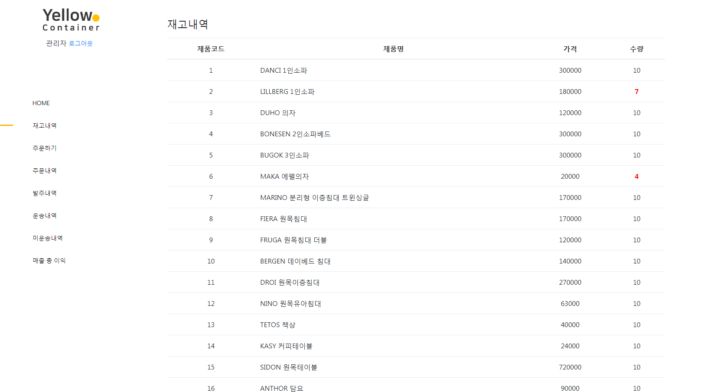
관리자 화면
재고내역
Notes:
관리자로 로그인시 보이는 화면/
10개미만 일 경우 수량 빨간색으로 표시

Slide 7
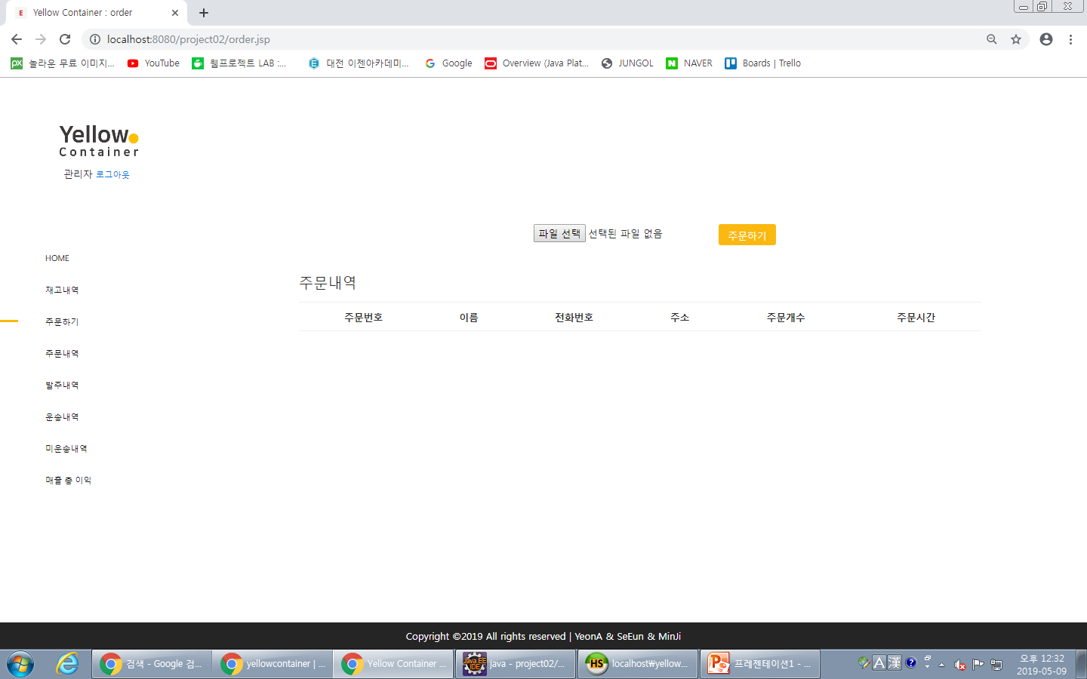
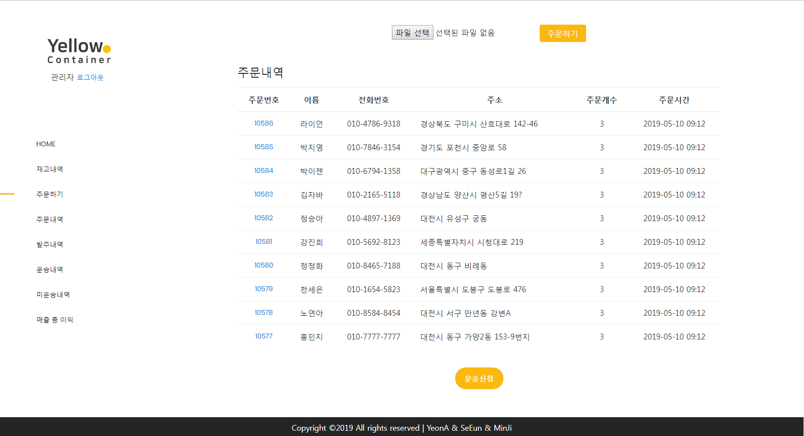
관리자 화면
주문하기 -> 운송신청
Notes:
Csv 파일을 첨부하여 주문하면 보이는 화면

Slide 8
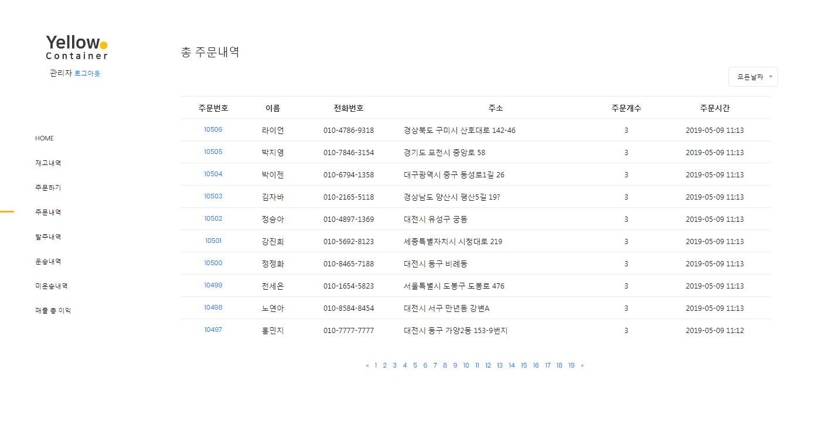
관리자 화면
총 주문내역

Slide 9
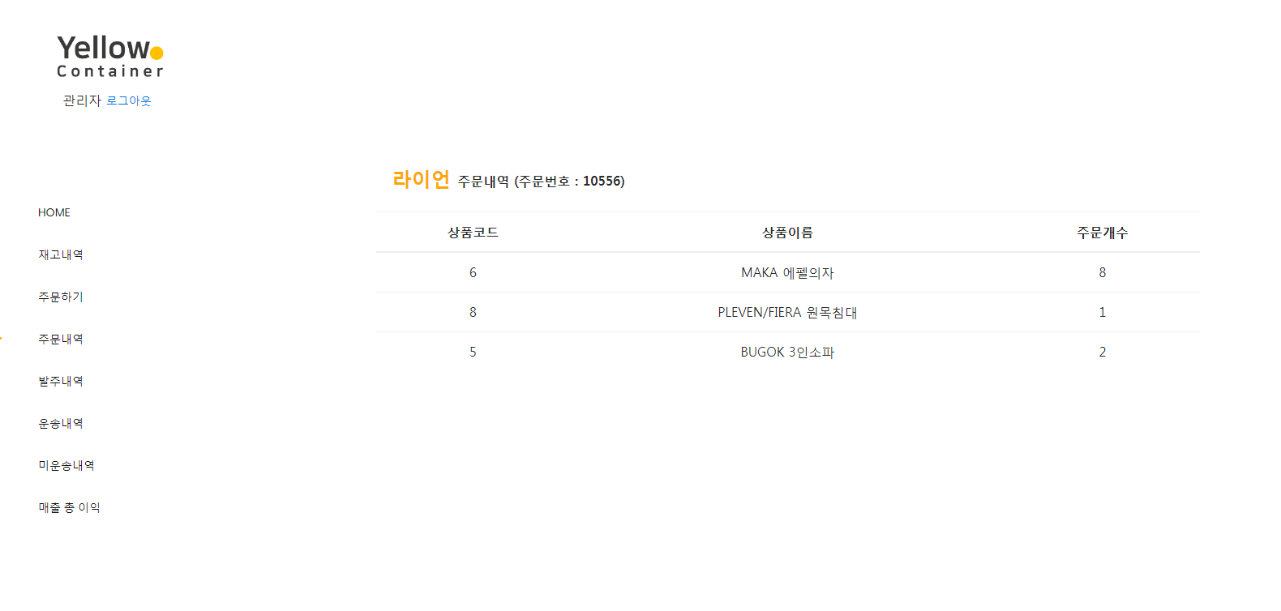
관리자 화면
상세주문내역

Slide 10
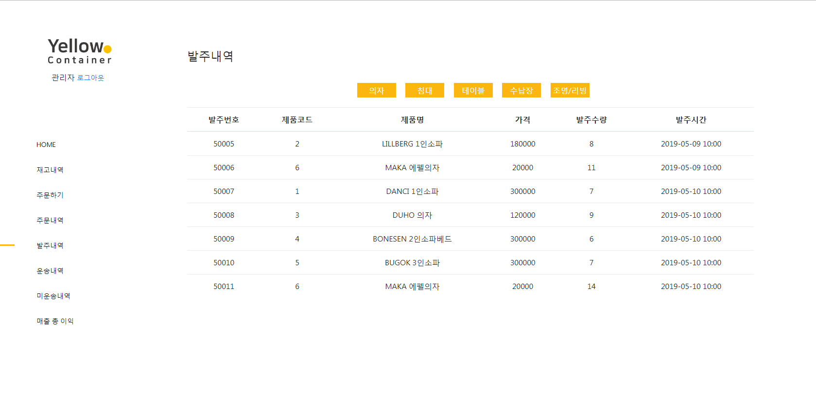
관리자 화면
구매처별 발주내역화면

Slide 11
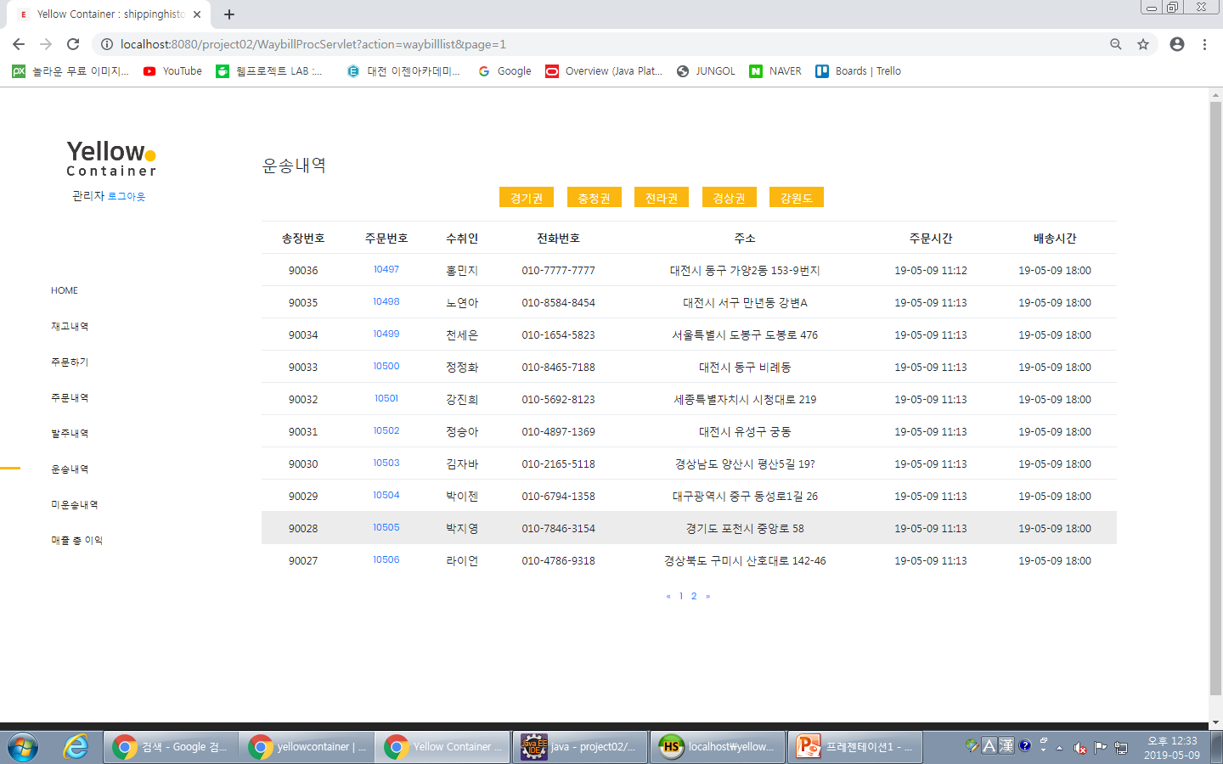
관리자 화면
운송회사별로 운송내역

Slide 12
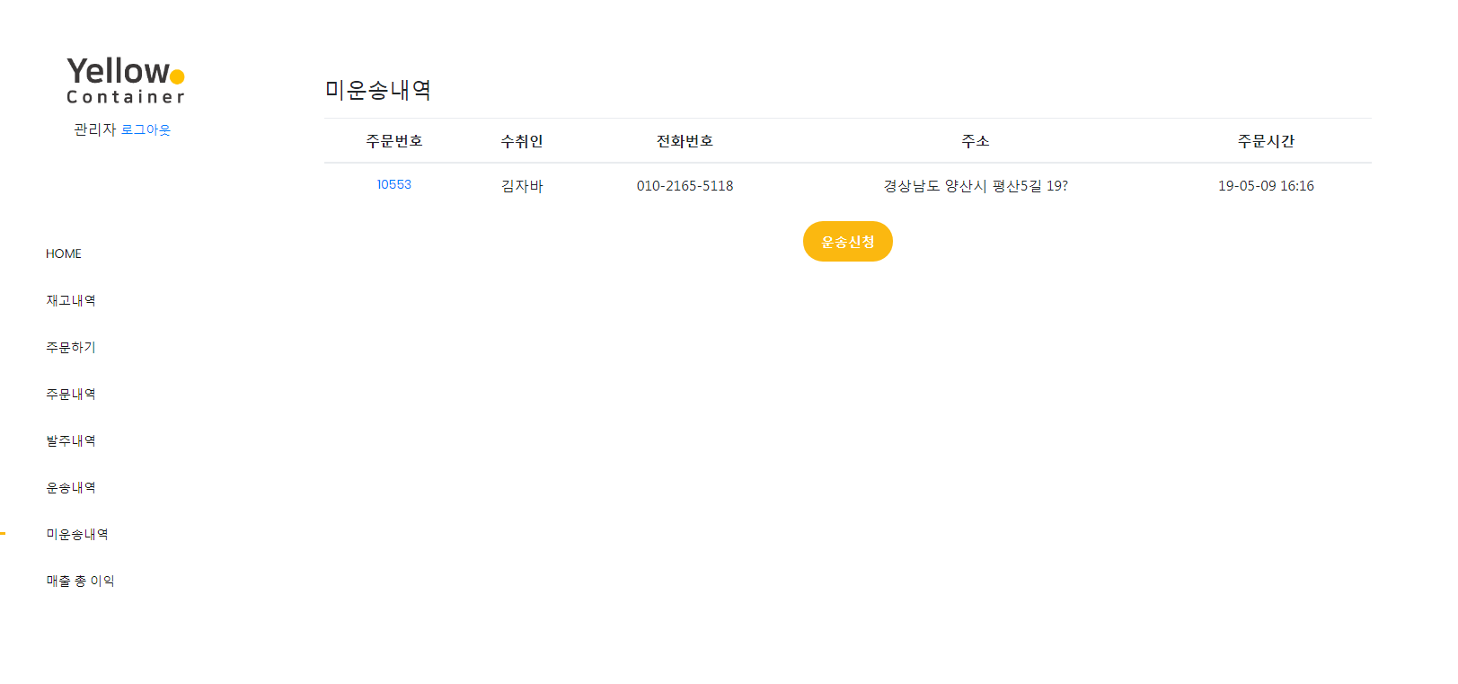
관리자 화면
미운송내역 – 재고부족시

Slide 13
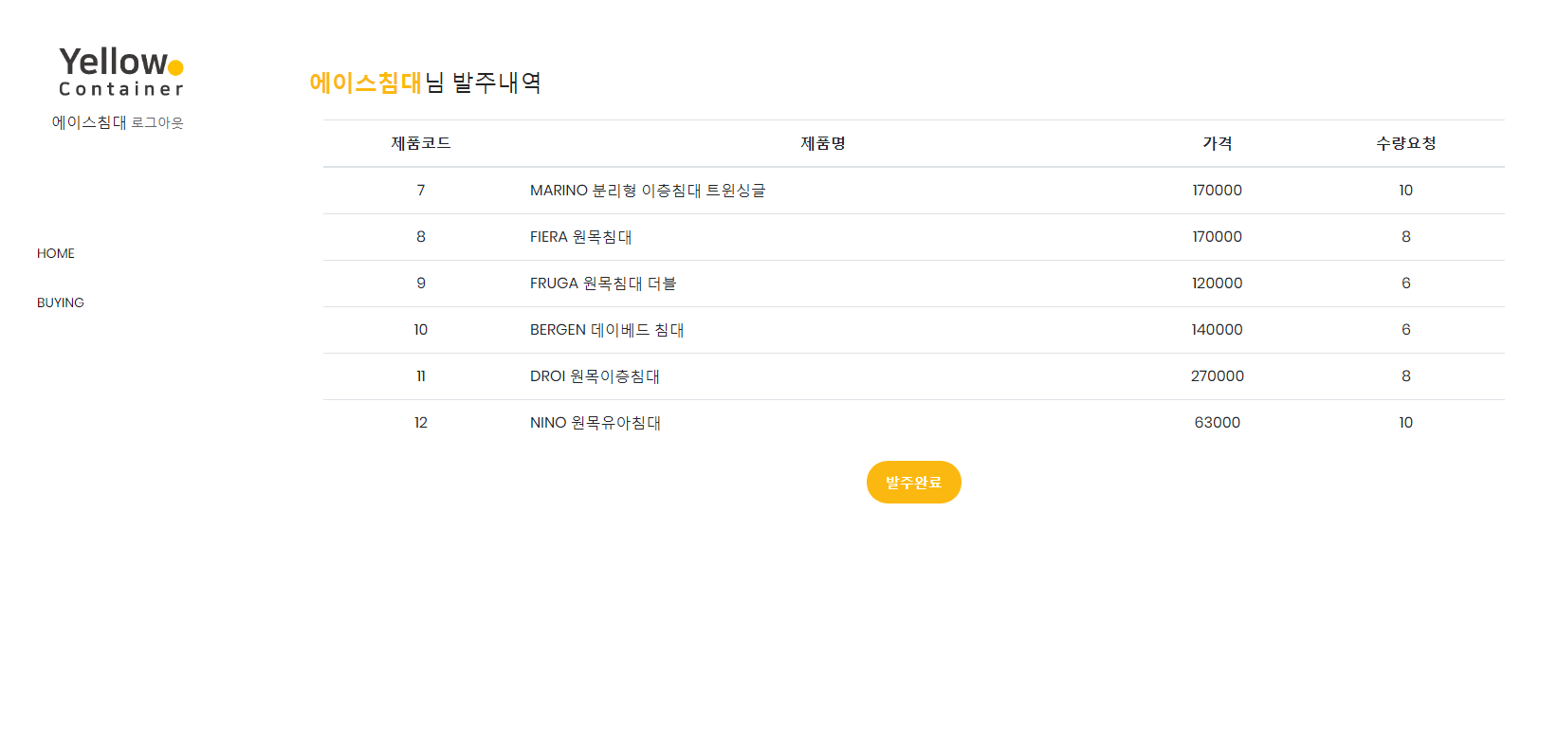
구매처 화면
구매처 발주신청 -> 발주완료

Slide 14
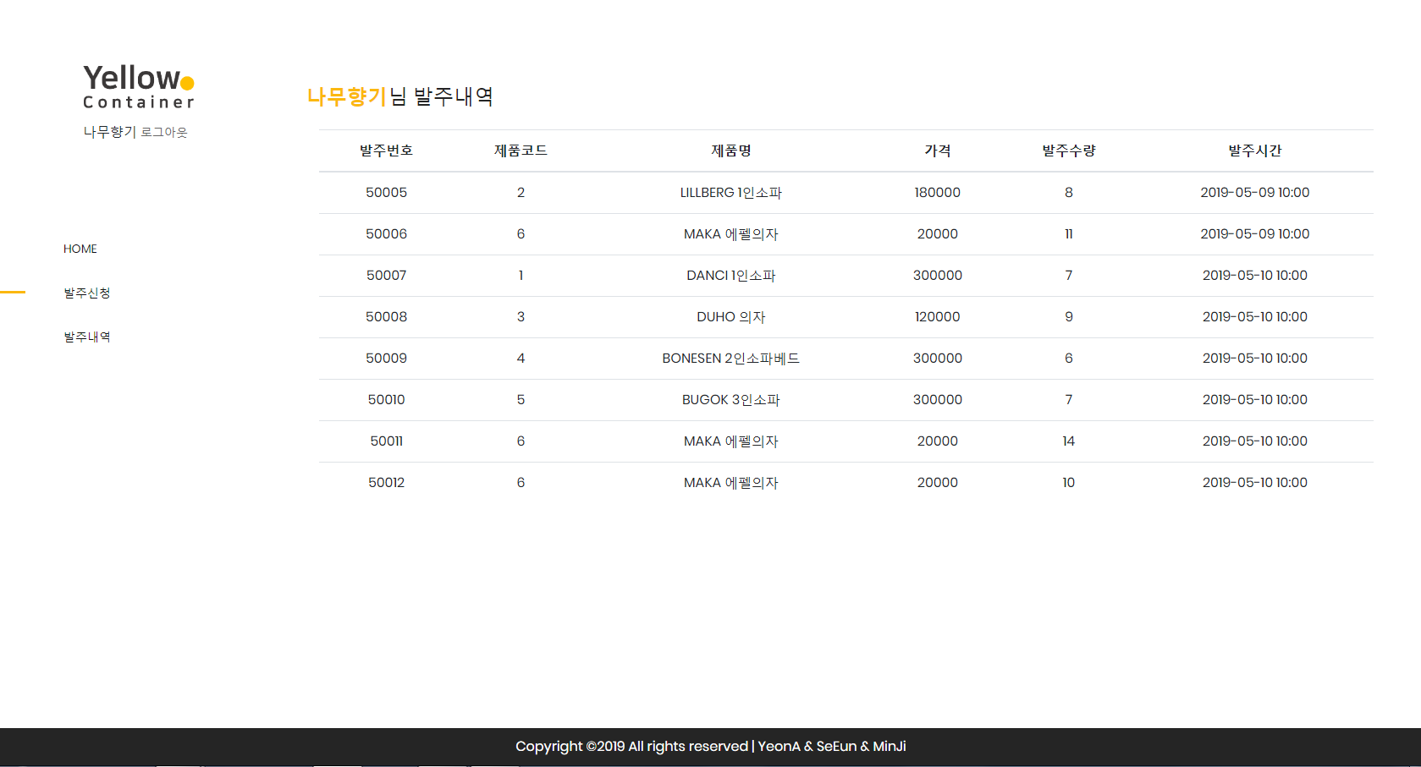
구매처 화면
구매처 발주내역화면
(운송회사화면도 동일)

Slide 15
감
사
합
니
다

